Slide 1
День Российского флага

Slide 2
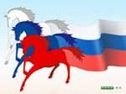

Slide 3
Ежегодно 22 августа Россия отмечает праздник День государственного флага.

Slide 4
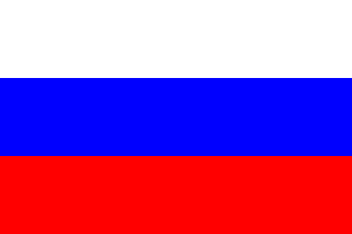
ФЛАГ- одноцветное или нескольких цветов полотнище определенного размера, одной стороной прикрепленное к дереву или шнуру. Обычно с эмблемой страны или государства. Употребляется как символ государства.

Slide 5
Все страны мира, все государства, существующие на земле, имеют свои флаги и гербы, которые являются отличительным знаком государства. Государственный флаг означает единство страны и его независимость от других государств.

Slide 6
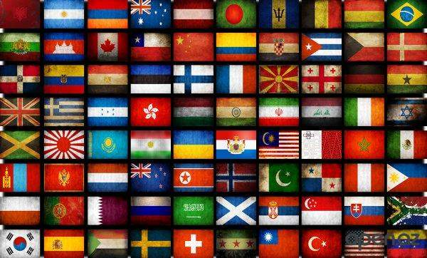

Slide 7
В России герб и флаг созданы в соответствии со строгими правилами и имеют общую символику, которая олицетворяет красоту и справедливость, победу добра над злом.

Slide 8
Цвету флага придается особый смысл. Белый, синий, красный. Эти цвета издревле почитались на Руси народом, ими украшали свои жилища, вышивали затейливые узоры на одеждах и одевали их по праздникам.

Slide 10
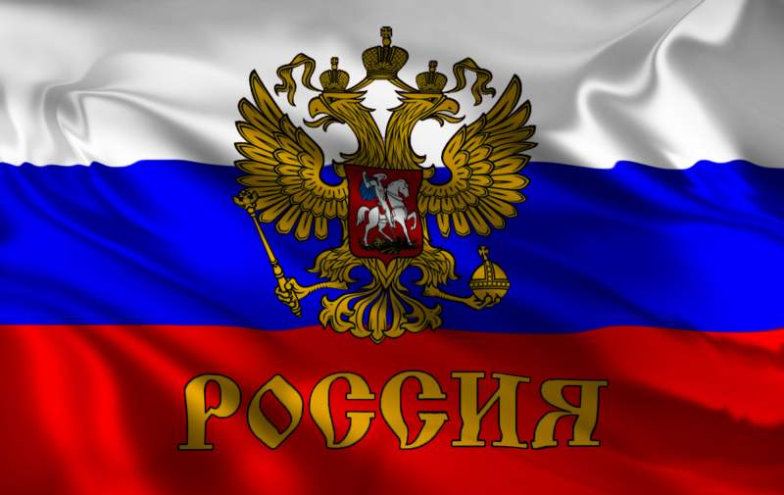

Slide 11
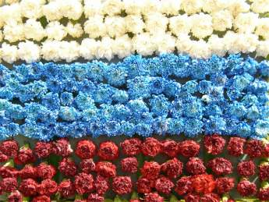
Мы говорим белый свет, синее море, весна красна, красная девица (красивая). Видимо не случайно эти цвета стали цветами государственного флага России.

Slide 12
Герб сочетает эти же цвета.

Slide 13
Белый – Георгий Победоносец. Синий – Развивающийся плащ всадника. Красный – фон, щит герба.

Slide 14
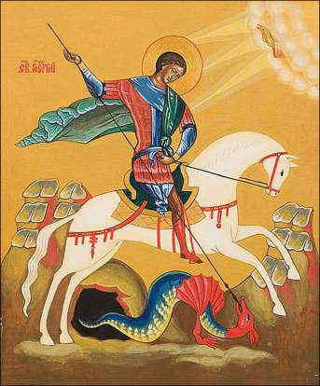
Изображение всадника, копьем поражающего черного дракона, означает победу справедливости, добра над злом.

Slide 15
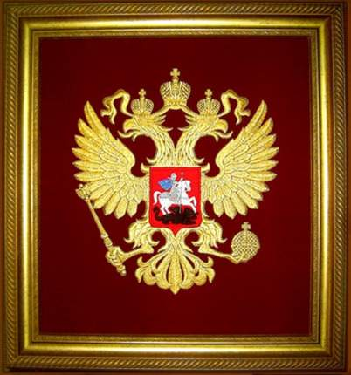
В народных преданиях говорят: Два орла несут по белу свету колесницу, в центре возница правит парой птиц, а на верху само солнце; два крыла его сестры - Заря Утренняя, Заря Вечерняя.

Slide 16
Солнечную колесницу назвали двуглавым орлом. Увенчанный коронами, со скипетром и державой в лапах двуглавый орел является гербом нашей России. Золотой орел на красном фоне напоминает солнце, сияющее своими лучами - перьями.

Slide 17
Вот он, флаг и герб Российской Федерации, символ единства и независимости нашего народа.

Slide 18
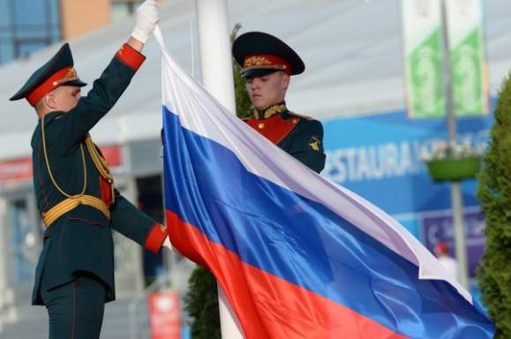
Государственный флаг поднимается во время торжественных мероприятий, праздников, и в это время всегда звучит гимн Российской Федерации.

Slide 19
Россия…Родина…Это край, где вы родились, где мы живем. Это наш дом, это все то, что нас окружает. Россия…Какое красивое слово! И роса, и сила, и синие просторы…

Slide 20
- Россия …Как из песни слово, Березок Юная листва Кругом леса, поля и реки Раздолье – русская душа. - Люблю тебя, моя Россия За ясный свет твоих очей, За ум, за подвиги святые, За голос звонкий, как ручей. - Люблю, глубоко понимаю Степей задумчивую грусть Люблю все то, что называю Одним широким словом – Русь.

Slide 21
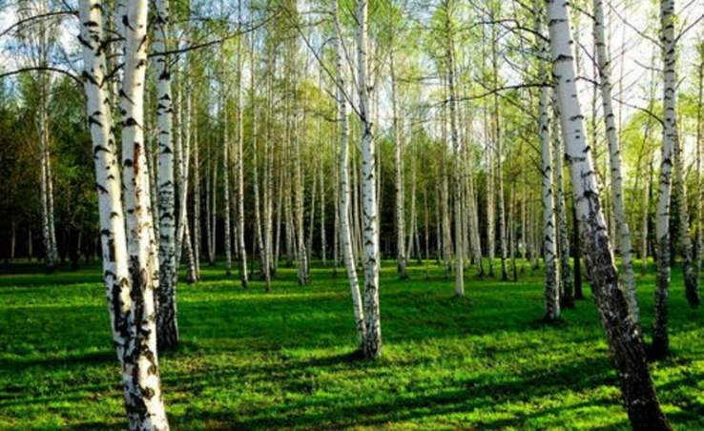
Одна у человека родина мать. Крепко любит свою родину народ. Много сложил о ней пословиц и поговорок:

Slide 22
Родина любимая – что мать родимая. Если дружба велика, будет родина крепка. Жить – Родине служить. Для Родины своей, ни сил, ни жизни не жалей. Родина мать, умей за нее постоять. Человек без родины, что соловей без песни.

Slide 23
Россия святая! Для славных походов Веками растишь ты своих сыновей; Во благо России, для счастья народа Под флагом державным встречаешь гостей. Густые леса и поля золотые, Мирное небо целует заря. С детства любимы места дорогие – Это родная Отчизна моя! Отчизна родная! Твой символ державный На труд и на подвиг зовет свой народ! Дозор твой стоит в боевом авангарде – Могучая сила, надежный оплот! В грозные годы ты в битве с врагами Меч свой ковала в суровом бою. Символ победный, святое знамя Ты в сердце хранишь как святыню свою! В мирные будни во славу России Реет победный твой стяг над страной Вместе со мною ты грозна сила, А сердцем всегда я навеки с тобой. Под знаменем святым за мир и свободу, За счастье народное в бой мы пойдем. В священной борьбе не страшны нам невзгоды Под флагом мы счастье и мир обретем.

Slide 24
